Slide 1

  Chào mừng các em đến với tiết Toán

Slide 2
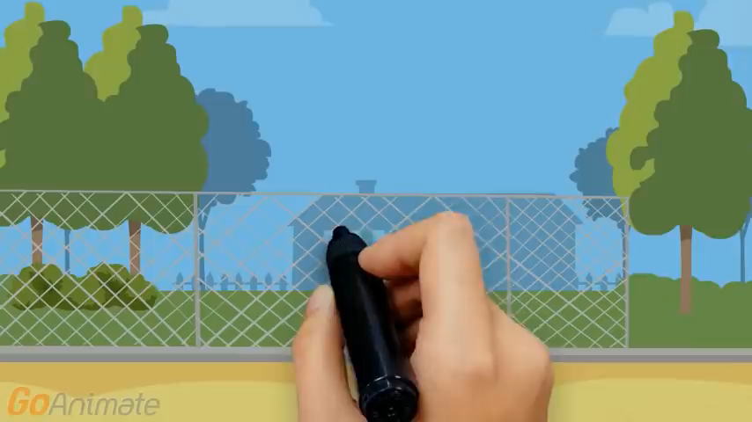
KHỞI ĐỘNG

Slide 3




Bài 14:
Luyện tập chung

Slide 4
Tiết 3

Slide 5

Thứ năm ngày 28 tháng 10 năm 2021
Toán
Luyện tập chung (tiết 3)
Bài 3:
a) 15 – 3 – 6 = 6
b) 16 – 8 + 5 = 13

Slide 6

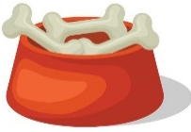

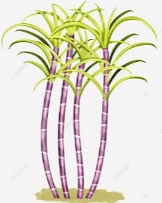






1
Tính rồi tìm thức ăn cho mỗi con vật.
14 – 6
9
5 + 6
14
17 – 8
8
7 + 7
7
16 – 9
11

Slide 7
2
Chọn câu trả lời đúng.
Phép tính nào dưới đây có kết quả bé nhất?
A. 15 – 9 B. 13 – 8 C. 12 – 5
b) Phép tính nào dưới đây có kết quả lớn nhất?
A. 7 + 8 B. 9 + 5 C. 8 + 9
Tính.
3
a) 15 – 3 – 6
= 6
b) 16 – 8 + 5
= 13

Slide 8
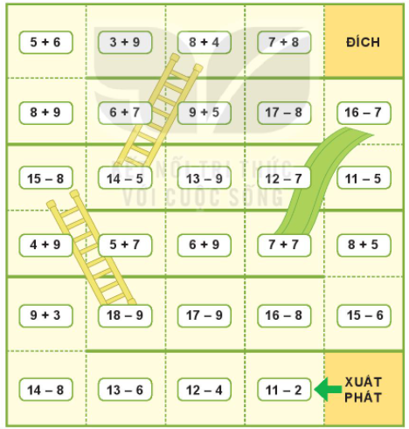
CẦU THANG – CẦU TRƯỢT
Cách chơi:
Chơi theo nhóm.
Người chơi bắt đầu từ ô xuất phát. Khi đến lượt, người chơi gieo xúc xắc. Đếm số chấm ở mặt trên xúc xắc rồi di chuyển số ô bằng số chấm đó. Nêu kết quả phép tính tại ô đi đến, nếu nêu sai kết quả thì phải quay về ô xuất phát trước đó. Khi đến chân cầu thang, em leo lên; khi đến đỉnh cầu trượt, em trượt xuống.
Trò chơi kết thúc khi có người về đích.

Slide 9

CHÀO TẠM BIỆT

